Slide 1
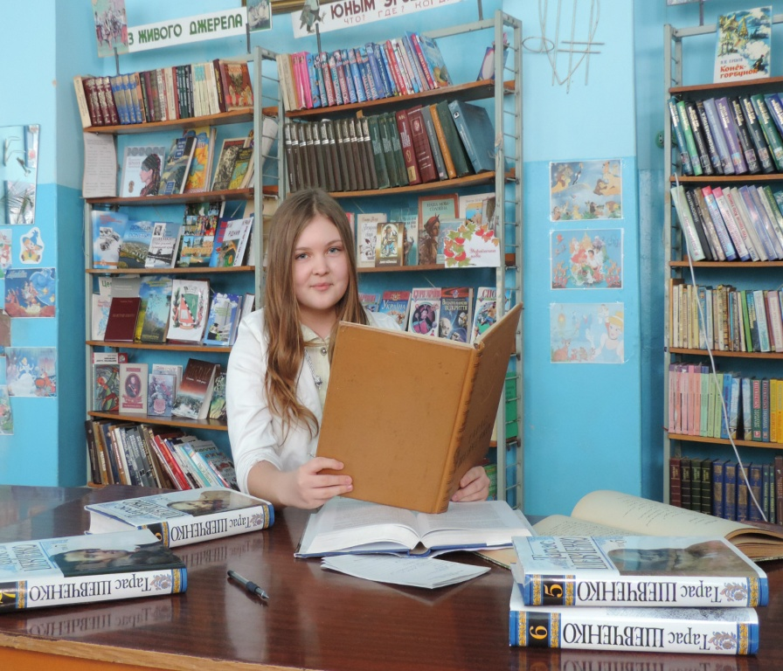
Робота учасника Всеукраїнського інтерактивного конкурсу Малої академії наук «МАН-Юніор Дослідник» у номінації «Історик-Юніор» учениці 8 класу, члена “Школи юного вченого - історика” Амвросіівської районної ради
Донецької області Нестеренко Валерії Олександрівни Науковий керівник:учитель історії Самсонова Галина Михайлівна

Slide 2
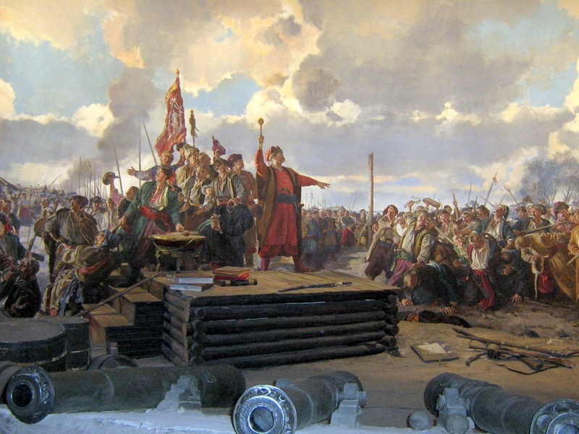
Тема
«Аналіз історичного підґрунтя поеми Т. Г. Шевченка “ Тарасова ніч”»

Slide 3
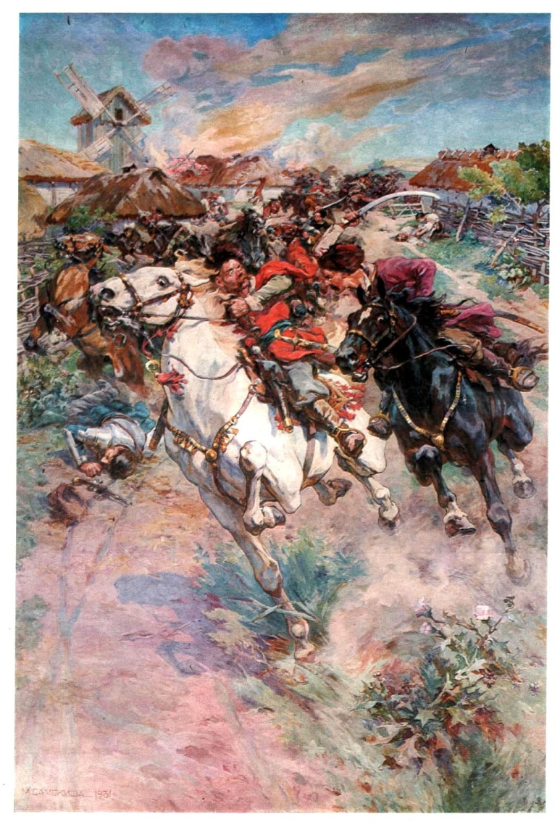
Актуальність і мета
Актуальність:
творчість Тараса Шевченка, його трагічна доля – болюча сторінка в історії української літератури. Розробка теми у вигляді проекту надає можливість збирати, зіставляти і систематизувати матеріал. Зібраний матеріал допоможе не лише у навчанні учням, а й стане корисним для вчителя, зацікавить учнів творчістю Т.Шевченка.
Мета:
Удосконалити навички систематизувати свої знання за періодами творчості Шевченка, збагатити запас поетовими творам різних періодів, поширювати світогляд, викликати інтерес до постаті Кобзаря, до його творів, виховувати повагу до Тараса Шевченка.

Slide 4
Тарас Шевченко
Тарас Шевченко народився 9 березня 1814 у селі Моринці Звенигородського повіту Київської губернії. 1 вересня 1823 від тяжкої праці й злиднів померла мати, а через два роки помер і батько. Тому Тарас пішов працювати до Валиля Енгельгардта, який згодом помер і село стало власністю його сина Павла Енгельгардта. Той віддав його до живописця Василя Ширяєва у Перербурзі. Там він і почав писати свої перші вірші.
Навесні 1838-го Карл Брюллов і Василь Жуковський вирішили викупити молодого поета з кріпацтва. Через те, що він був учасником Кирило-Мефодіївського братства у 1847 р. Шевченка заарештували. У 1857 р. поета звільнили із заслання. 26 лютого (10 березня) 1861 року Шевченко помер.

Slide 5
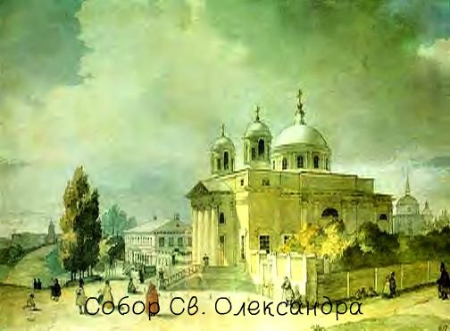
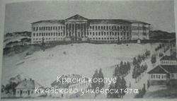
Художня творчість

Slide 6
Літературна творчість
Тарас Шевченко у своїй творчості відобразив саме ті думки і настрої, які були важливими в житті українців його часу.
Визвольна боротьба українського народу проти загарбників і поневолювачів є основним мотивом у таких ранніх творах, як «Тарасова ніч» (1838), «Іван Підкова» (1839), «Гайдамаки» (1841), «Гамалія» (1842). У поемах «Іван Підкова» і «Гамалія» Шевченко оспівав героїчні походи українського козацтва проти турків. Поеми «Тарасова ніч» і «Гайдамаки» змальовують різні моменти боротьби українського народу проти польського панування. Історично-героїчна поема «Гайдамаки» є вершиною революційного романтизму Шевченка.

Slide 7
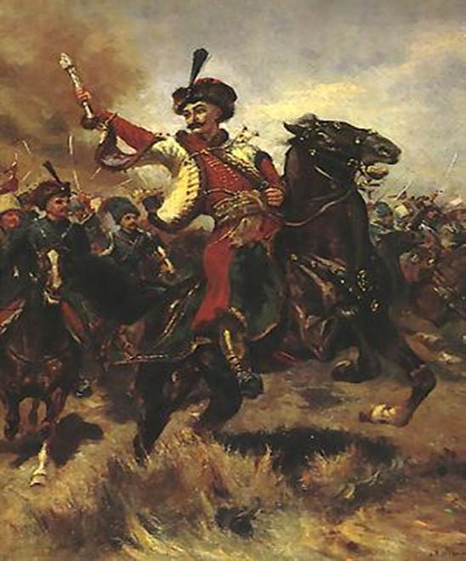
Написання твору
У ранній період творчості (1838-1843 р.) Т. Г.Шевченко багато уваги приділяв історичній тематиці. Однією з головних його тем є боротьба українського народу проти поневолення польською шляхтою.
Уже в «Кобзарі» 1840 р. була надрукована поема «Тарасова ніч» (1838). В основу твору покладено події травня 1630 р., коли відбувся бій козаків проти військ польського гетьмана С. Конецпольського під Переяславом. На чолі боротьби стояв Тарас Трясило.

Slide 8
Тарасова ніч
«Тарасова ніч» — це історична пісня про далеке героїчне минуле, про перемогу козаків під проводом Трясила над ворогом. Тому народ і уславлює вірних захисників неньки України, завдяки яким має волю, віру і щастя.
Зображення боротьби українського козацтва з польськими загарбниками; змалювання ночі розгрому армії Конецпольського у 1630 р. , очоленого гетьманом Тарасом Федоровичем (Трясилом).
Возвеличення мужності, героїзму, наполегливої віри в перемогу козаків на чолі з гетьманом Трясилом; засудження жорстокості, жадібності ляхів, які полонили український народ, позбавляючи його навіть віри християнської.
Народ завжди буде пам’ятати і шанувати своїх оборонців, їх подвиги; тих, хто визволяв їх від рабства і поневолення.

Slide 9
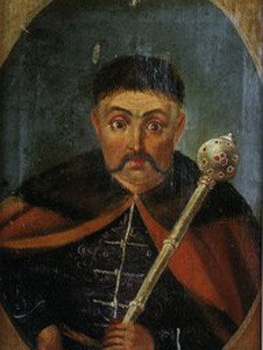
Тарас Федорович
Тарас Федорович — козацький отаман татарського походження. Один із командирів козацьких найманців у Тридцятирічній війні. Реформував козацьке військо, посиливши роль кавалерії. Кошовий отаман Війська Запорозького нереєстрового (1629), організатор походу на Крим (1629), учасник Смоленської війни 1632—1634, керівник антиурядового козацько-селянського повстання 1630 року. Січове ім'я — Тарас Трясило, татарське ім'я — Хасан або Усан.

Slide 10
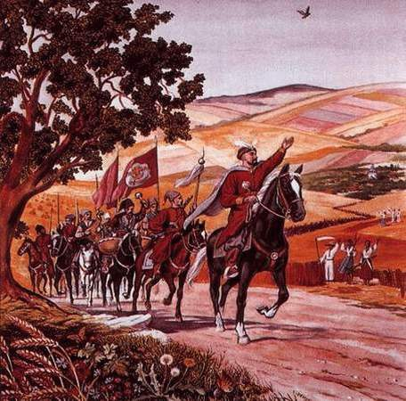
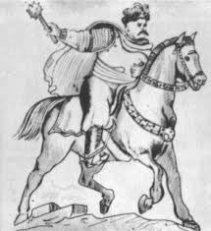
Причини та перебіг повстання:
основною причиною повстання було подальше посилення феодально-кріпосницького гніту і національно-релігійних утисків з боку польських можновладців;
керівники повстання вперше сформулювали програму, в якій поєднувалися вимоги соціально-економічного та національно-релігійного характеру;
також вперше керівники повстання спробували організувати повстання народних мас не лише півдня Київщини, а й інших українських земель.

Slide 11
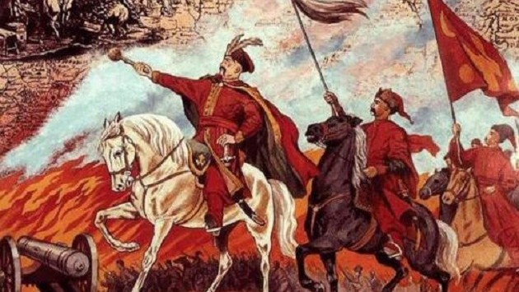
Події
Тарасова ніч
Повстання Федоровича
Ніч розгрому польсько-шляхетського війська під час селянсько-козацького повстання 1630 р., очоленого гетьманом нереєстрових запорозьких козаків Тарасом Федоровичем. Вирішальний бій відбувся під Переяславом (тепер м. Переяслав-Хмельницький, Київської області) 25 травня 1630 р.
Повстання українських козаків і селян на чолі з гетьманом не реєстрових запорізьких козаків Тарасом Федоровичем проти феодально-кріпосницького і національно-релігійного гніту Речі Посполитої.

Slide 12
Події
Тарасова ніч
Повстання Федоровича
Події у творі перемежовуються у двох часових площинах — сучасній (спів кобзаря) і минулій (боротьба українського народу з ляхами). Співаючи, кобзар розповідає про лихо, яке огорнуло Україну, коли польська шляхта заполонила рідний край і намагалася перетворити народ у рабів, позбавляючи його навіть віри християнської.
Автор викриває тих, хто знищив гетьманщину — форму правління української державності. Це «москалі, орда, ляхи».
У березні 1630 року загін запорозьких козаків на чолі з Тарасом Федоровичем рушив із Січі на північ і стратив гетьмана реєстрового козацтва Григорія Чорного, прихильника союзу зі шляхтою.
Федорович звернувся до народу з універсалами, в яких закликав вставати на боротьбу проти шляхти. Похід запорожців став поштовхом до розгоранню широкомасштабного селянського повстання. Повстанці нападали на садиби та володіння шляхти, вбивали їх господарів, захоплювали їхнє майно і знищували шляхетські документи.
Повстання протягом квітня і травня охопила значну територію Україну.
Головним опорним пунктом був обраний Переяслав.

Slide 13
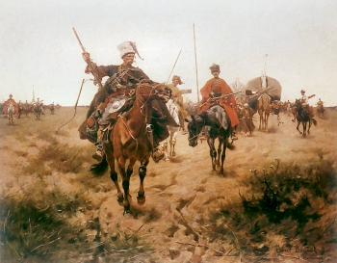
Кінець повстання
Тарасова ніч
Повстання Федоровича
Разом з Тарасом - козаком Тарас - поет обливається «гіркими сльозами», тому що Україна стоптана ворогами: «Була колись козацькая І слава, і воля, Слава сяє, а воленьку Спіткала недоля.»
Історичні рани України ятрили серце молодого Тараса, яке змалку палало незрадливою любов’ю до рідного краю.
На придушення повстання з Бара виступило велике військо на чолі з польним гетьманом Станіславом Конецпольським.
Під Переяславом почалися запеклі бої, що тривали близько трьох тижнів. Народне повстання спалахнуло і в тилу у польських військ.

Slide 14
Результат
Тарасова ніч
Повстання Федоровича
Славне минуле вітчизни поет зіставляє з ганебним під’яремним станом України в XIX ст. Через осмислення історичної долі України автор нагадує читачам про потребу власного державного устрою.
Образ ночі в поезії — символ суспільного мороку.
Світанку народові нема, та оскільки в цій ночі засвітив місяць і «зірки засіяли», то зміст поеми настроює на оптимізм долі народу в майбутньому, бо все ж місяць і зірки є джерелом світла, а не мороку.
Народ завжди буде пам’ятати і шанувати своїх оборонців, їх подвиги; тих, хто визволяв їх від рабства і поневолення.
15 (25) травня відбулася вирішальна битва, що закінчилася перемогою повстанців.
Конецпольський був змушений вступити в переговори з повстанцями і підписати Переяславська угода 1630.
Незабаром гетьманом був обраний Тимофій Орендаренко.
Побоюючись зради з боку угодовської старшинської верхівки, Федорович з частиною незадоволених угодою козаків пішов на Запоріжжя

Slide 15
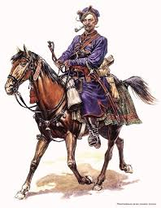
Цікаві факти
Тарасова ніч
Повстння Федоровича
У поемі з народних споконвічних джерел море — синє, орел – сизий, хмари — темні, ворон — чорний.
Важливе місце займає також образ могили — це символ минулого, України.
Так через зображення минулого українці краще розуміли сучасне.
У повстанні Федоровича брав участь Яків Острянин, ватажок названого його ім'ям козацького повстання 1638.

Slide 16
Використані джерела
1. Т.Шевченко. Твори у п’яти томах. Т.2 – К.:Дніпро, 1970.– 416с.
2. Барабаш Ю. Тарас Шевченко: імператив України. Історіо- й націософська парадигма. – К., 2004.
3. mages.yandex.ua/yandsearch?text=картинки

